Slide 1
Нет Войны
C. Михалков

Slide 2
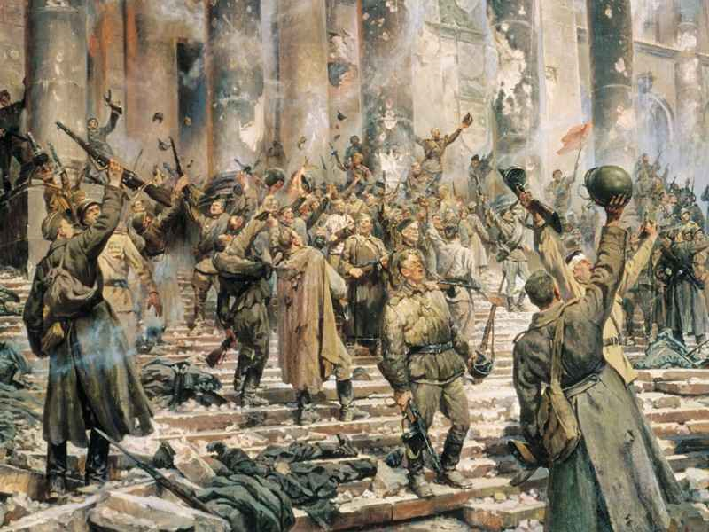
В окнах свет – и нет войны!

Slide 3
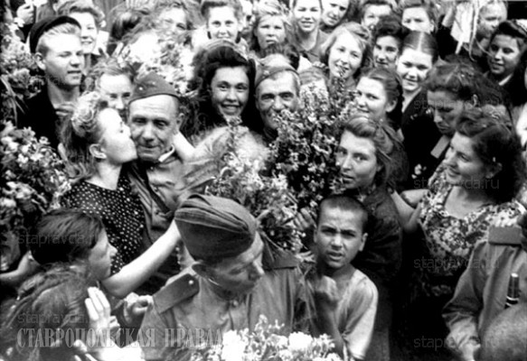
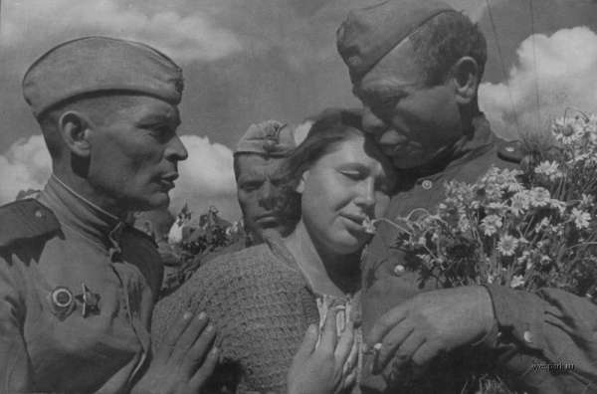
Мы героев будем ждать.

Slide 4
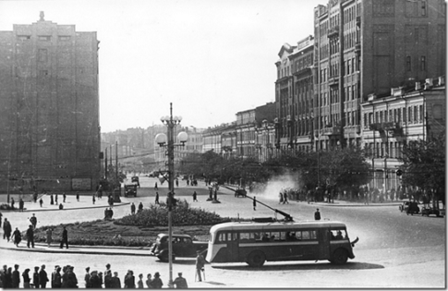
С каждым годом хорошея, Встанут сотни городов.

Slide 5
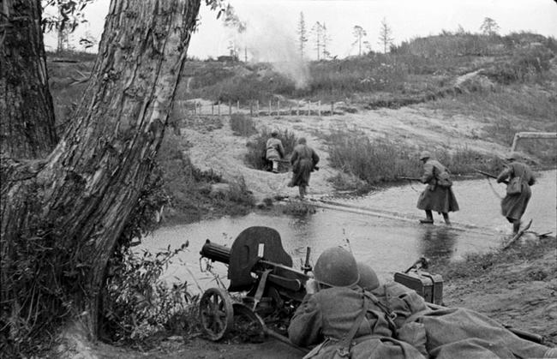
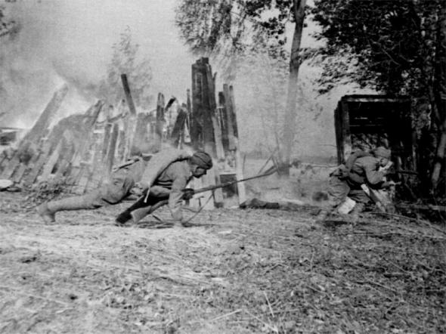
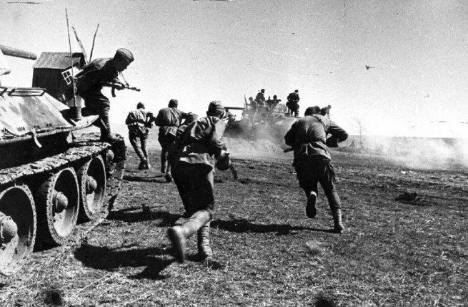
Как от вражьих полчищ лютых Очищали мы края.

Slide 6
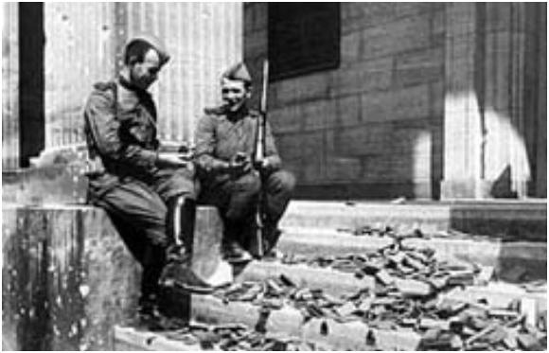
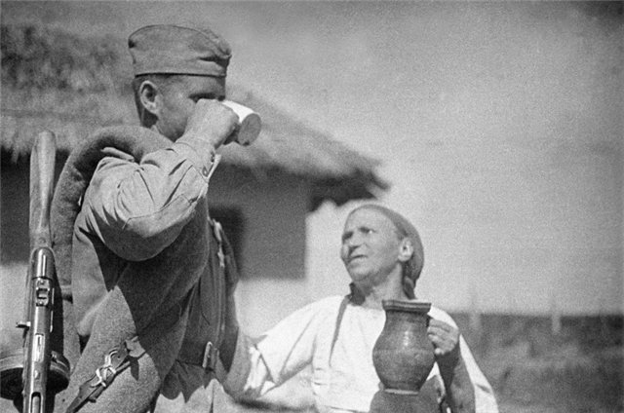
Вспомним всё: как мы дружили…

Slide 7
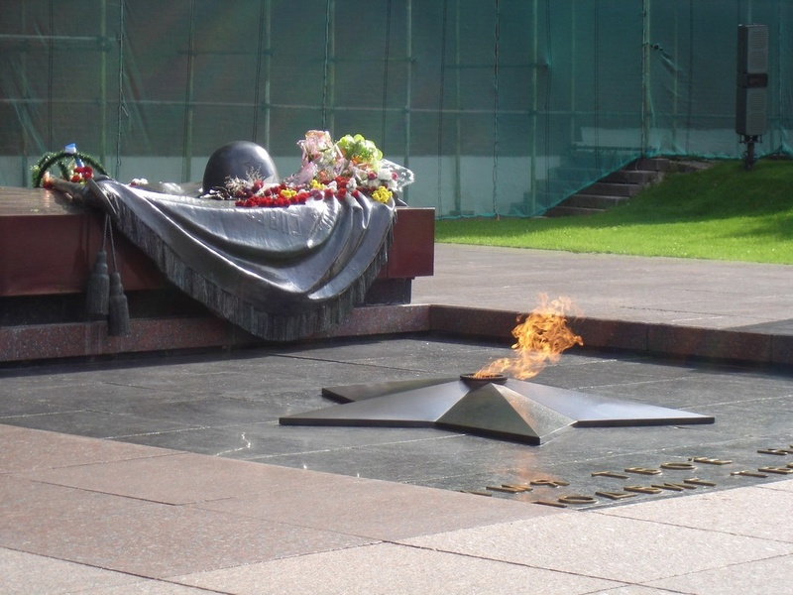
Не забудем тех героев, Что лежат в земле сырой…

Slide 8
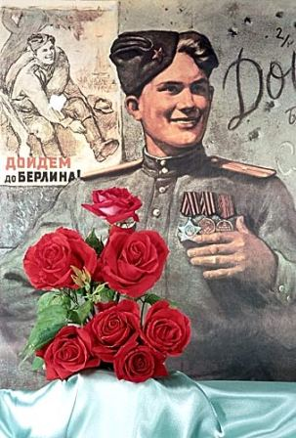
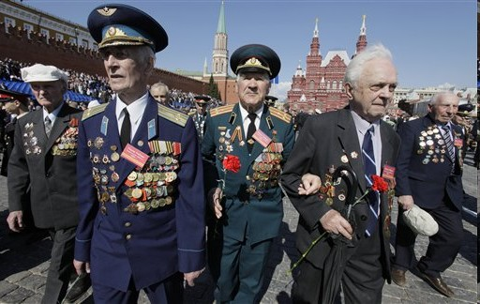
Слава нашим генералам, Слава нашим адмиралам И солдатам рядовым –

